Slide 1
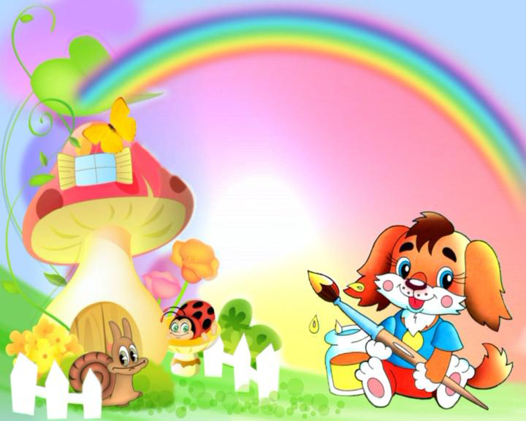
Играем- вместе!
Викторина по книгам Кубанского поэта
Владимира Нестеренко

Slide 2
Подскажи
словечко

Slide 3
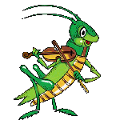
Длинноногий, узкоплечий
И зелёный весь …
кузнечик

Slide 4
Небо – синяя река.
Островки в ней ...
облака

Slide 5
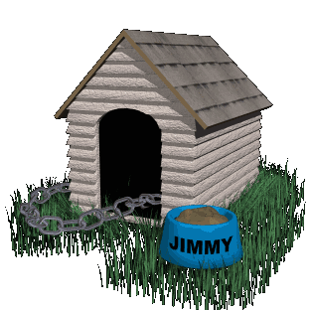
Псу прощается побудка,
Дом его надёжный …
будка

Slide 6
Этот поезд – невеличка
И зовётся…
электричка

Slide 7
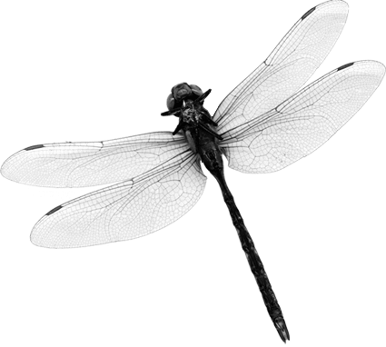
Летает, выпучив глаза.
Как вертолётик,- …
стрекоза

Slide 8
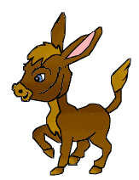
Грузы все таскать мастак.
И силён он, и вынослив.
Имя грубое – ишак,
Называют нежно, …
ослик

Slide 9
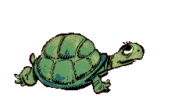
Носит дом, но не улитка
И спешит не очень прытко.
Много лет живёт без страха
В этом доме …
черепаха

Slide 10
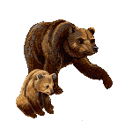
Он любит и мёд, и малину.
Без них он готов зареветь.
Погладить нельзя ему спину-
Ведь это не кошка -…
медведь

Slide 11
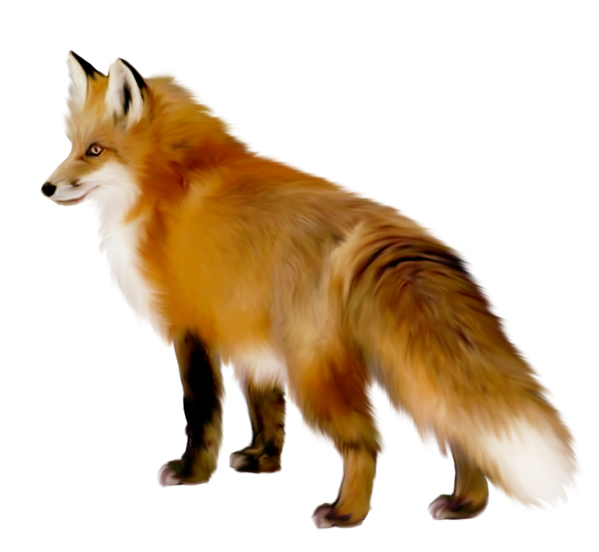
Пушистая, рыжая шуба –
И гордость её, и краса.
И в курятнике действует грубо
Ночами воровка …
лиса

Slide 12
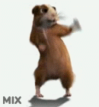
У зверя упругие щёчки.
Порою раздует их так,
Что это не щёчки – мешочки.
И прячет еду в них…
хомяк

Slide 13
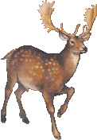
С большими рогами не тяжко
Ходить, наклоняясь, весь день.
И бегать по тундре в упряжках
Привык длинноногий…
олень

Slide 14
Высокий, могучий, гигантский
И весит немало он тонн,
Индийский он. Есть африканский.
Загадка несложная - …
слон

Slide 15
Кроссворды
в стихах

Slide 16
Дарит чистую воду родник
Пропускает в вагон
п
р
о
в
о
д
н
и
к
Перевозит кирпич
г
р
у
з
о
в
и
к
Был дошкольник, теперь-
у
ч
е
н
и
к
Воробей говорит: -
ч
и
к
-
ч
и
р
и
к

Slide 17
Окно защищает решётка
Без вёсел не движется
л
о
д
к
а
Головной убор
у военных
п
и
л
о
т
к
а
Дом многоэтажный
в
ы
с
о
т
к
а
Помощница обуви
щ
ё
т
к
а

Slide 18
В океане живёт кашалот
Под землёю орудует
к
р
о
т
Бороздит небеса
с
а
м
о
л
ё
т
Рвутся летом туристы в
п
о
х
о
д

Slide 19
Весёлый
счёт

Slide 21
Тот, кто уже научился считать,
Знает сложение и вычитание,-
Может примеры, задачи решать
И выполнять озорные задания.

Slide 22
Я веду потерям счёт:
Пистолет и самолёт,
Автомат и танк,
Шесть пушек-
Сколько я сломал игрушек?
10

Slide 23
В аквариуме были
Четыре окунька.
Ещё двух запустили.
В нём семь, наверняка?
6

Slide 24
Мы с братишкой пять арбузов
Погрузили быстро в кузов.
А потом в машину сели.
Два арбуза в ней мы съели.
Разгрузились, и в квартире
Насчитали их четыре?
3

Slide 25
Снова в парке листопад.
Только я ему не рад.
Два листка упали с клёна,
С дуба- жёлтый и зелёный,
Лист берёзы золотой,
Лист осины кружевной.
С липы три листка упали.
Сколько всех,
вы посчитали?
9

Slide 26
Было десять груш на блюде.
Три я дал сестрёнке Люде.
Папе с мамой – по одной.
По две бабушке и деду,
И осталось их к обеду-
Сколько?
1

Slide 27
На столе стоят тарелки-
Пять глубоких, столько ж мелких.
Кто сказать нам быстро сможет:
Сколько нужно вилок, ложек?
5

Slide 28
Вот конёк и вот конёк.
Если вместе, значит, пара.
Два конька взял Игорёк,
Два сестра его Тамара.
Над коньком ботинок есть.
У сестры их с братом шесть?
4

